Slide 1

TOÁN

Slide 2
KHỞI ĐỘNG
Muốn trừ hai phân số cùng mẫu số
ta làm thế nào?
Muốn trừ hai phân số cùng mẫu số, ta trừ tử số của phân số thứ nhất cho tử số của phân số thứ hai và giữ nguyên mẫu số.

Slide 3


Toán
Phép trừ phân số
(tiếp theo)

Slide 4
Yêu cầu cần đạt
Nhận biết phép trừ hai phân số khác mẫu số.
Biết cách thực hiện phép trừ hai phân số khác mẫu số.
Củng cố về phép trừ hai phân số cùng mẫu số.

Slide 5
Hoạt động hình thành kiến thức mới

Slide 6




$$\frac{4}{5}$$
$$\frac{2}{3}$$
1.Ví dụ: Một cửa hàng có tấn đường, cửa hàng đã bán được tấn
đường. Hỏi cửa hàng còn lại bao nhiêu phần của tấn đường?
$$\frac{4}{5}−\frac{2}{3}$$
Ta phải thực hiện phép tính:
Ta cần đưa phép trừ này về phép trừ hai phân số cùng mẫu số.

Slide 7

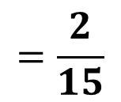
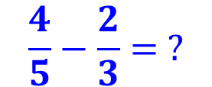
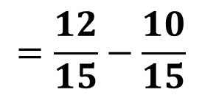
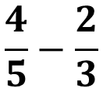
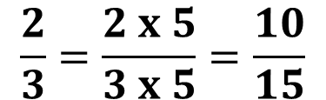
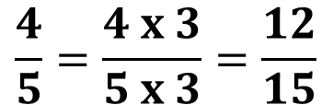
Ví dụ:
$$\frac{4}{5}−\frac{2}{3}= ?$$
* Quy đồng mẫu số hai phân số:
$$\frac{4}{5}=\frac{4 x 3}{5 x 3}=\frac{12}{15}$$
$$\frac{2}{3}=\frac{2 x 5}{3 x 5}=\frac{10}{15}$$
và
* Trừ hai phân số:
$$\frac{4}{5}−\frac{2}{3}$$
$$=\frac{12}{15}−\frac{10}{15}$$
$$=\frac{2}{15}$$
Muốn trừ hai phân số khác mẫu số ta quy đồng mẫu số hai phân số, rồi trừ hai phân số đó.
Muốn trừ hai phân số khác mẫu số ta làm như thế nào?

Slide 8

GHI NHỚ
Muốn trừ hai phân số khác mẫu số ta quy đồng mẫu số hai phân số, rồi trừ hai phân số đó.

Slide 9
Hoạt động thực hành,
Luyện tập

Slide 10
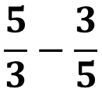
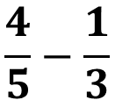
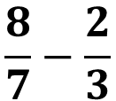
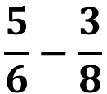
Bài 1: Tính
a)
$$\frac{4}{5}−\frac{1}{3}$$
b)
$$\frac{5}{6}−\frac{3}{8}$$
c)
$$\frac{8}{7}−\frac{2}{3}$$
d)
$$\frac{5}{3}−\frac{3}{5}$$

Slide 11
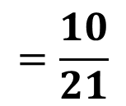
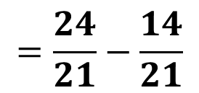
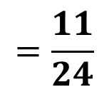
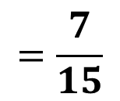
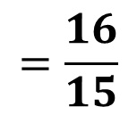
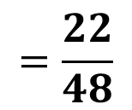
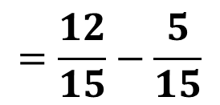
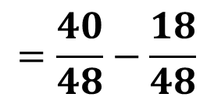
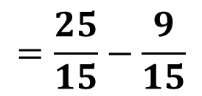
Bài 1: Tính
$$\frac{4}{5}−\frac{1}{3}$$
$$=\frac{12}{15}−\frac{5}{15}$$
$$=\frac{7}{15}$$
a)
$$\frac{5}{6}−\frac{3}{8}$$
$$=\frac{40}{48}−\frac{18}{48}$$
$$=\frac{22}{48}$$
$$=\frac{11}{24}$$
b)
$$\frac{8}{7}−\frac{2}{3}$$
$$=\frac{24}{21}−\frac{14}{21}$$
$$=\frac{10}{21}$$
c)
$$\frac{5}{3}−\frac{3}{5}$$
$$=\frac{25}{15}−\frac{9}{15}$$
$$=\frac{16}{15}$$
d)

Slide 12
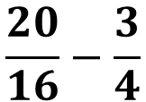
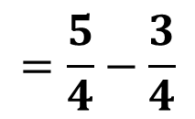
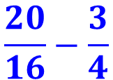
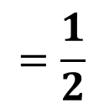
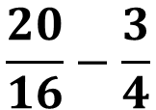

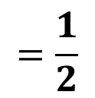
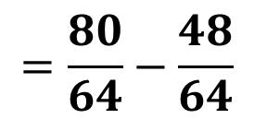
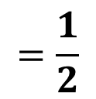

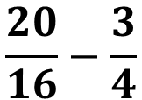
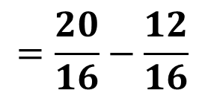
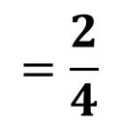
Bài 2: Tính
Mẫu:
$$\frac{20}{16}−\frac{3}{4}$$
$$\frac{20}{16}−\frac{3}{4}$$
$$=\frac{80}{64}−\frac{48}{64}$$
$$=\frac{32}{64}$$
$$=\frac{1}{2}$$
Cách 1:
$$\frac{20}{16}−\frac{3}{4}$$
$$=\frac{20}{16}−\frac{12}{16}$$
$$=\frac{8}{16}$$
$$=\frac{1}{2}$$
Cách 2:
$$\frac{20}{16}−\frac{3}{4}$$
$$=\frac{5}{4}−\frac{3}{4}$$
$$=\frac{2}{4}$$
$$=\frac{1}{2}$$
Cách 3:

Slide 13
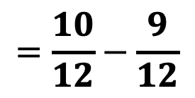
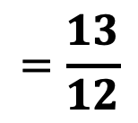
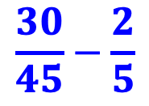
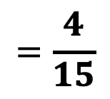
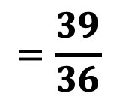
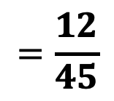
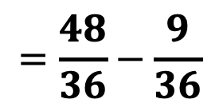
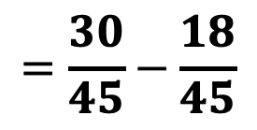
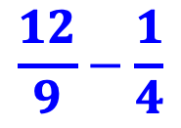
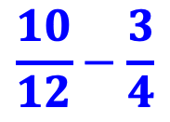
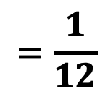
Bài 2: Tính
$$\frac{30}{45}−\frac{2}{5}$$
$$=\frac{30}{45}−\frac{18}{45}$$
$$=\frac{12}{45}$$
$$=\frac{4}{15}$$
b)
$$\frac{10}{12}−\frac{3}{4}$$
$$=\frac{10}{12}−\frac{9}{12}$$
$$=\frac{1}{12}$$
c)
$$\frac{12}{9}−\frac{1}{4}$$
$$=\frac{48}{36}−\frac{9}{36}$$
$$=\frac{39}{36}$$
$$=\frac{13}{12}$$
d)

Slide 14




$$\frac{6}{7}$$
Bài 3: Trong một công viên có diện tích trồng hoa và cây xanh, trong đó diện tích của công viên đã trồng hoa. Hỏi diện tích để trồng cây xanh là bao nhiêu phần diện tích của công viên?
$$\frac{2}{5}$$
$$\frac{6}{7}$$
HOA | CÂY XANH
$$\frac{2}{5}$$
?

Slide 15

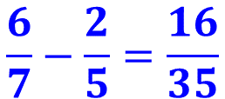


Tóm tắt
$$\frac{6}{7}$$
Diện tích trồng hoa và cây xanh: diện tích công viên
$$\frac{2}{5}$$
Diện tích trồng hoa: diện tích công viên
Diện tích cây xanh: … diện tích công viên?
Bài giải
Diện tích trồng cây xanh chiếm số phần diện tích của công viên là:
$$\frac{6}{7}−\frac{2}{5}=\frac{16}{35}$$
(diện tích)
$$\frac{16}{35}$$
Đáp số: diện tích

Slide 16
Hoạt động vận dụng – trải nghiệm

Slide 17




XÂY DỰNG
NÔNG TRẠI

Slide 18



























Slide 19



Muốn trừ hai phân số khác mẫu số ta làm như thế nào?
Ta quy đồng mẫu số hai phân số, rồi cộng hai phân số đó.

Slide 20


$$\frac{11}{3}−\frac{8}{3}= ?$$
$$\frac{3}{3}=1$$

Slide 21
Muốn trừ hai phân số cùng mẫu số ta làm như thế nào?
Ta trừ tử số của phân số thứ nhất cho tử số của phân số thứ hai, giữ nguyên mẫu số

Slide 22


$$\frac{3}{4}−\frac{2}{3}= ?$$
$$\frac{1}{12}$$

Slide 23


$$\frac{3}{4}+\frac{3}{12}= ?$$
$$\frac{4}{4}=1$$

Slide 24


$$\frac{3}{4}$$
$$\frac{3}{8}$$
Mai ăn cái bánh. Thùy ăn cái bánh
Ai ăn ít hơn?
Thùy ăn ít hơn

